Slide 1
固件代码定义
1、统一的固件代码约定：固件代码用于唯一定义一个不同的固件
整个OTA云端后台所有固件代码唯一，代码定义应能兼容以下场景（包括不限于）：
同一款车型下的所有零件固件代码唯一
同一款车型下的同一个零件存在A/B供应商情况：需要定义两个不同的固件代码
同一款同一个供应商提供的零件应用于不同的车厢下：需要定义两个不同的固件代码
该统一的固件代码约定需要同步到关联方：
车厂MES系统/TSP设备管理系统/OTA云端/TBOX端
车厂MES系统：车辆下线出厂/零件新增/更新，零件维护信息中需保存固件代码属性
TSP设备管理系统：同步来自MES系统信息，并主动同步到OTA云端。车端可升级固件清单列表由TSP设备管理系统同步数据操作保证。
OTA云端：通过web后台管理页面配置固件属性，填入约定的固件代码（与约定严格保持一致）
TBOX端：根据云端下发的固件列表清单（固件代码/诊断Id）与可升级零件进行交互处理。TBOX端负责维护云端下载固件代码与车内各零件升级对应的解析工作

Slide 2
OTA固件云端维护
设备树层次结构在一款车型定义好之后提前创建好。数据库脚本或WEB后台菜单操作完成
OTA云端后台管理系统针对一款车型配置所有可升级固件清单列表创建：
车辆信息从MES系统同步到TSP设备管理系统之前保证配置完成
固件代码属性严格参考统一固件代码定义信息表
每一个可升级固件需要创建初始版本信息及上传初始版本安装包

Slide 3
车辆可升级固件清单列表
OTA云端会维护一个当前车辆的可升级的固件清单列表，并最终下发到TBOX端，用于指导TBOX端进行版本检查和后续升级逻辑。
该车辆可升级的固件清单列表存在配置版本属性(confVersion)，该属性用于比较TBOX与云端的配置差异，如果两端存在差异，TBOX需要重新拉取配置信息。
车辆的可升级的固件清单列表数据维护时机：
车辆零部件信息从TSP设备管理系统同步到OTA云端，且零部件相关信息符合该车型下的固件配置清单。
需要保证：车辆可升级固件清单是该车型下的固件配置清单的子集

Slide 4
TSP设备管理系统信息同步
同步方案：TSP设备管理系统将车辆及零件信息主动同步到OTA云端，OTA云端提供HTTP同步接口
同步信息包括：
1、TSP设备管理系统同步车辆信息，车辆信息包括：品牌/车系/车型/年款（包括属性的业务代码）。OTA云端将车辆信息更新到升级对象表
2、TSP设备管理系统同步车辆零件信息/固件代码/固件代码初始版本信息。
需要保证：TSP设备管理系统同步过来的对应属性信息是否与云端维护的同一属性匹配。如果不匹配，不能进入OTA云端固件列表清单，并需要确认异常原因。

Slide 5
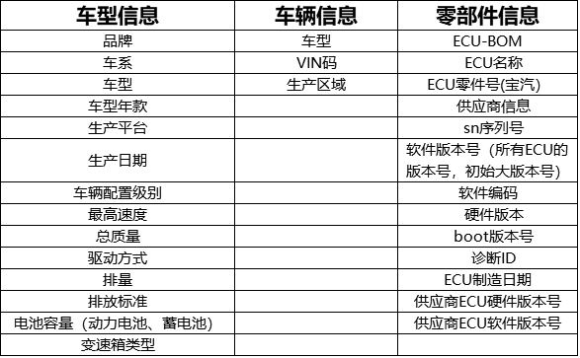
MES到TSP设备管理系统数据同步
需要同步的属性见如下图示：

